Slide 1
图形用户接口（GUI）
2014年11月30日星期日

Slide 2
GUI
GUI概念
GUI编程基础
GUI的控件与布局
鼠标事件的处理
键盘事件的处理
GUI设计方法

Slide 3
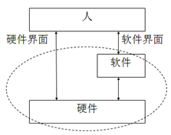
一、GUI的概念
Graphical User Interface（GUI）图形用户接口或图形用户界面，俗称界面。
GUI是介于用户和计算机系统之间的，人与计算机之间传递、交换信息的媒介，是用户使用计算机系统的综合操作环境。

Slide 4
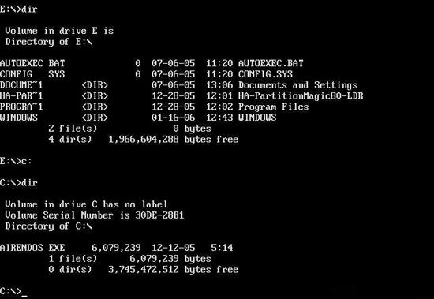
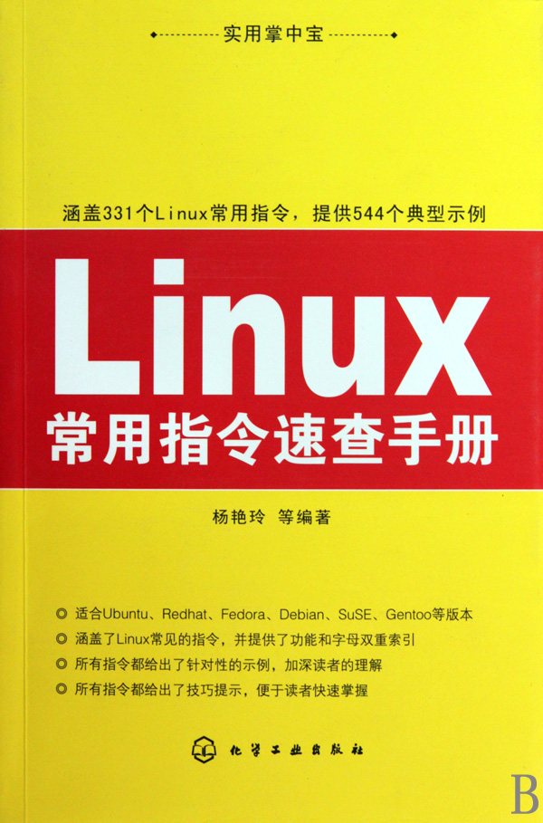
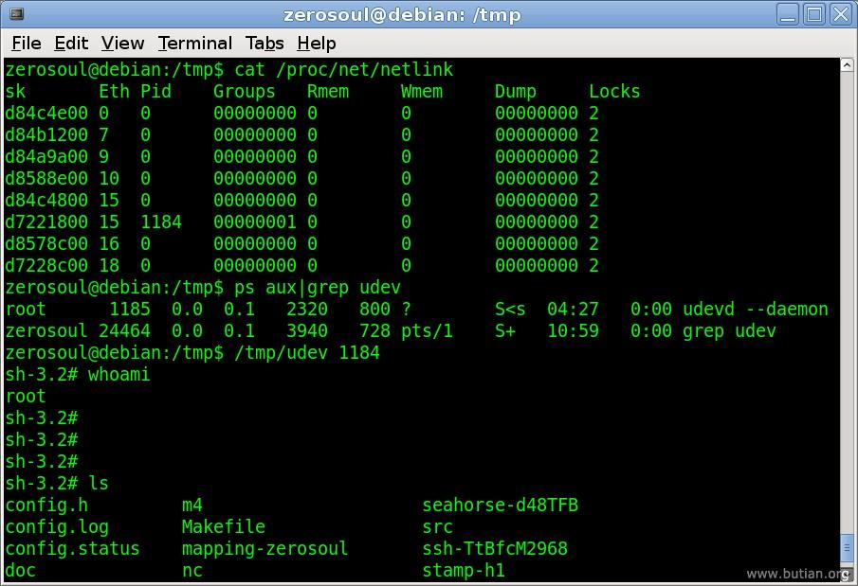
UI发展历史
DOS 操作系统
LINUX 操作系统

Slide 5
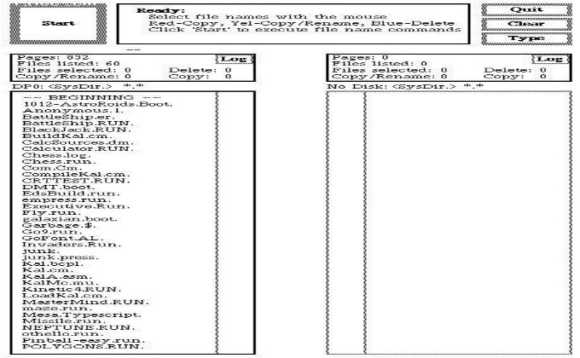
UI发展历史
1973年第一个图形化界面系统Xerox Alto

Slide 6
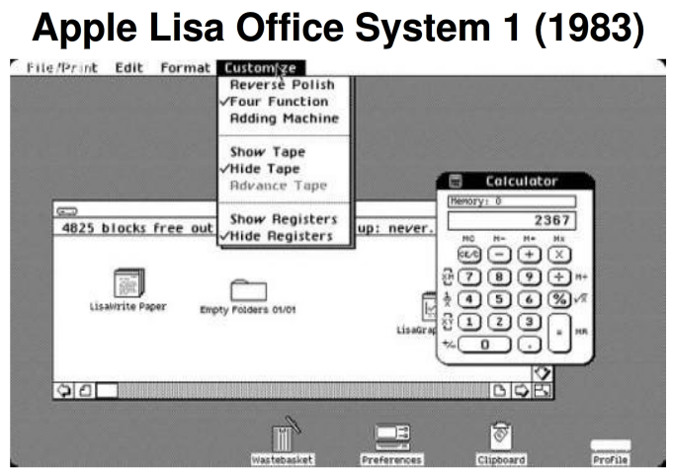
UI发展历史

Slide 7
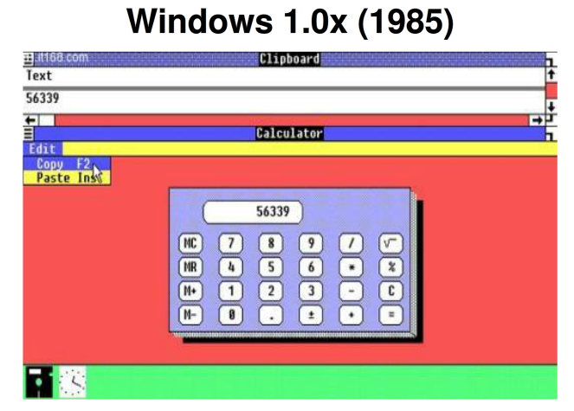
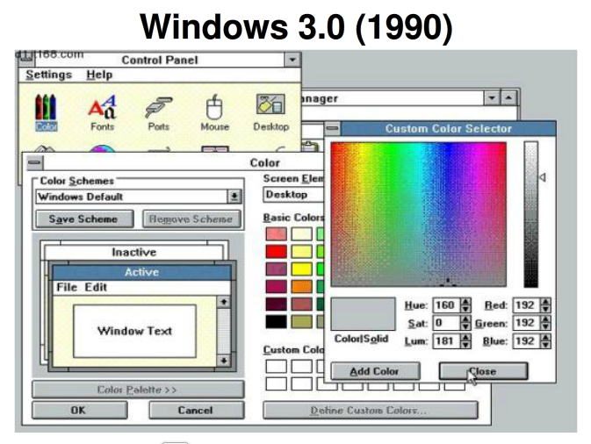
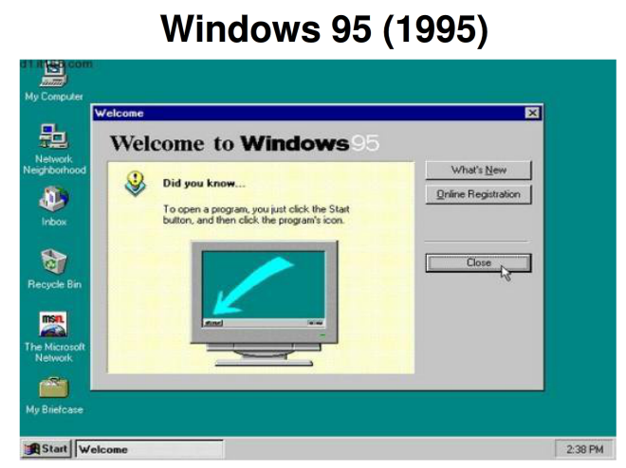
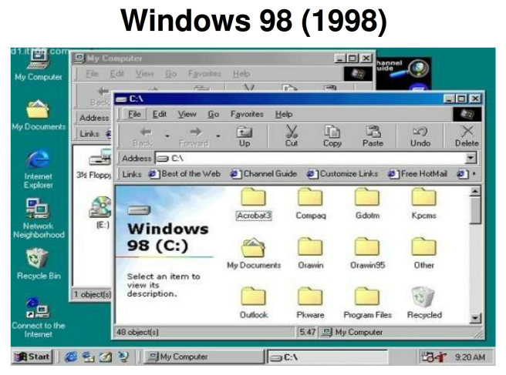
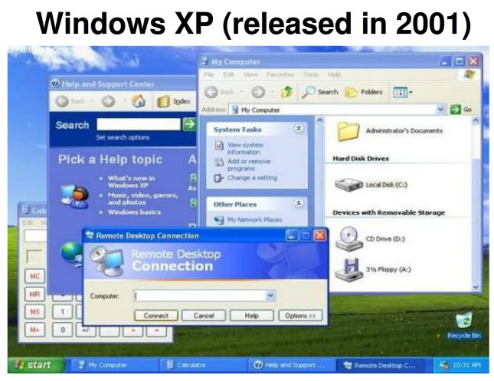
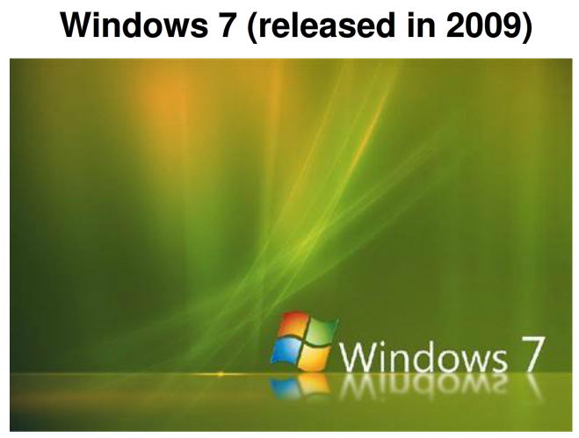
UI发展历史

Slide 8
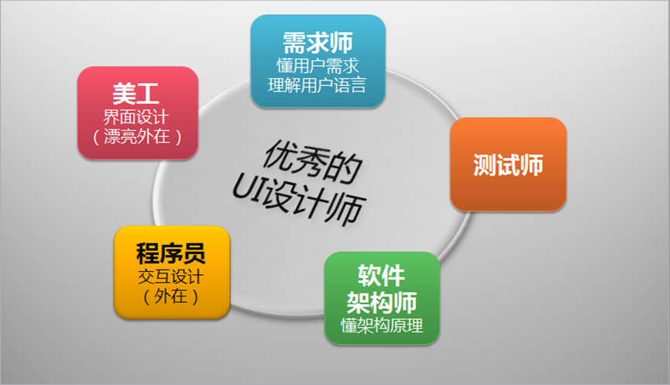
UI设计师
Notes:
心理层面、情感因素
8000/150000

Slide 9
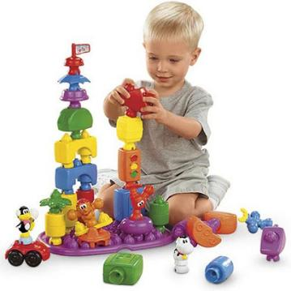
二、GUI编程基础
如何编写GUI程序？
Third Party API库
Tkinter、wxPython、PyQt、PyGtk
搭积木
参考书目：
Fredrik Lundh，An Introduction to Tkinter
http://www.pythonware.com/library/

Slide 10
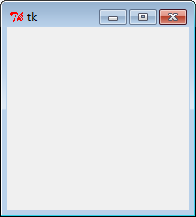
#Ch14-1.py
from Tkinter import * # Import tkinter
root = Tk() # Create a root window
root.mainloop() # Create an event loop
The statement creates an event loop. The event loop processes the events continuously.

Slide 11
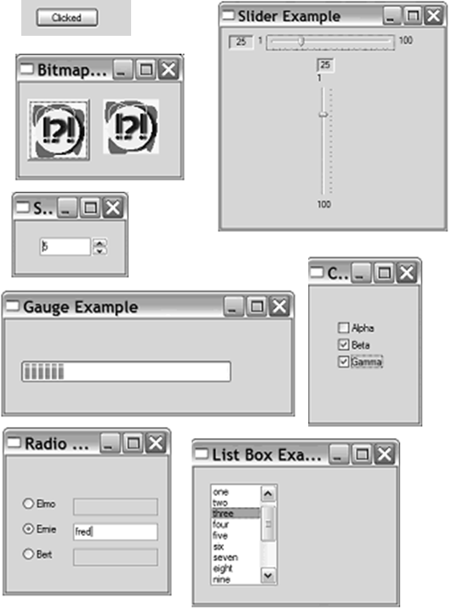
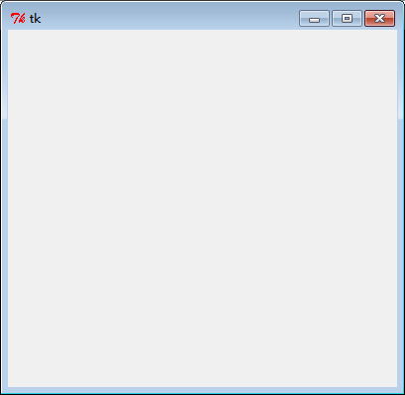
2.1 GUI控件

Slide 12
2.1 GUI控件
Tkinter支持15个核心控件：
Button：一个简单的按钮，用来执行一个命令或别的操作。
Canvas：组织图形。这个部件可以用来绘制图表和图，创建图形编辑器，实现定制窗口部件。
Checkbutton：代表一个变量，它有两个不同的值。点击这个按钮将会在这两个值间切换。
Entry：文本输入域。
Frame：一个容器窗口部件。帧可以有边框和背景，当创建一个应用程序或dialog(对话）版面时，帧被用来组织其它的窗口部件。
Label：显示一个文本或图象。
Listbox：显示供选方案的一个列表。listbox能够被配置来得到radiobutton或checklist的行为。
Menu：菜单条。用来实现下拉和弹出式菜单。
Menubutton：菜单按钮。用来实现下拉式菜单。
Message：显示一文本。类似label窗口部件，但是能够自动地调整文本到给定的宽度或比率。
Radiobutton：代表一个变量，它可以有多个值中的一个。点击它将为这个变量设置值，并且清除与这同一变量相关的其它radiobutton。
Scale：允许你通过滑块来设置一数字值。
Scrollbar：为配合使用canvas, entry, listbox, and text窗口部件的标准滚动条。
Text：格式化文本显示。允许你用不同的样式和属性来显示和编辑文本。同时支持内嵌图象和窗口。
Toplevel：一个容器窗口部件，作为一个单独的、最上面的窗口显示。

Slide 13
2.1 GUI控件
GUI控件添加的方法
导入模块。
创建主窗口。
创建控件对象，由Tkinter的该控件相关方法来实现的（关于控件的具体使用可以help一下）。
pack（）（布局器）是用来管理和显示组件的，它的参数。
主窗口调用mainloop（）进入主事件循环。

Slide 14
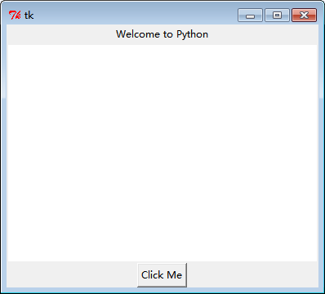
#Ch14-2.py
from Tkinter import * # Import tkinter
root = Tk() # Create a root window
# Create a label
label = Label(root, text = "Welcome to Python")
# Create a canvas
canvas = Canvas(root,bg="white")
# Create a button
button = Button(root, text = "Click Me")
label.pack() # Display the label in the window
canvas.pack() # Display the canvas in the window
button.pack() # Display the button in the window
root.mainloop() # Create an event loop

Slide 15
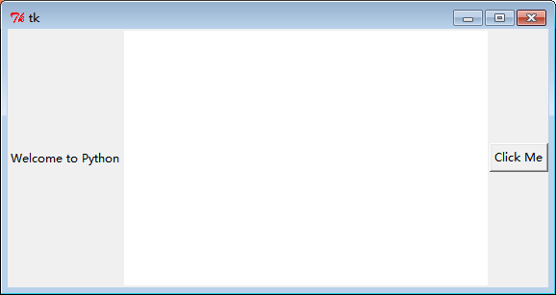
#Ch14-2.py
from Tkinter import * # Import tkinter
root = Tk() # Create a root window
# Create a label
label = Label(root, text = "Welcome to Python")
# Create a canvas
canvas = Canvas(root,bg="white")
# Create a button
button = Button(root, text = "Click Me")
label.pack(side="left") # Display the label in the window
canvas.pack(side="left") ) # Display the canvas in the window
button.pack(side="left") ) # Display the button in the window
root.mainloop() # Create an event loop

Slide 16
2.1 GUI控件
控件标准属性:
Dimensions
Colors
Fonts
Anchors
Relief styles
Bitmaps
Cursors

Slide 17
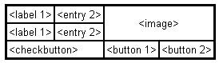
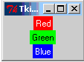
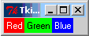
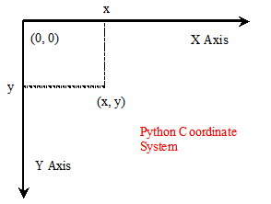
2.2 GUI布局管理器
Grid Manager http://effbot.org/tkinterbook/grid.htm
Pack Manager http://effbot.org/tkinterbook/pack.htm
Place Manager http://effbot.org/tkinterbook/place.htm

Slide 18
2.3 事件与事件处理
事件(Events)是当受控对象状态改变时，视窗系统给应用程序的通知或消息。
事件处理(Event handlers)是捕获并响应事件的用户函数。
绑定或捆绑（bind）建立事件与相应事件处理函数联系

Slide 19
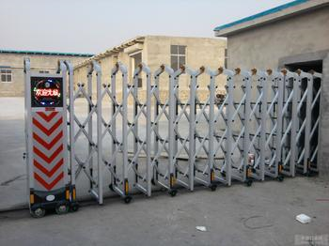
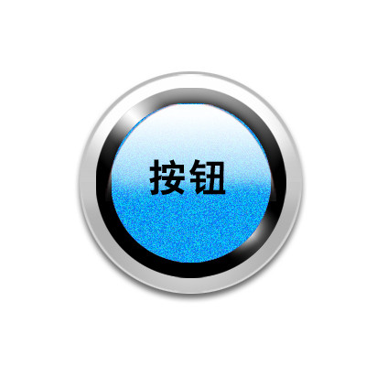
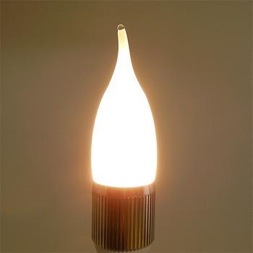
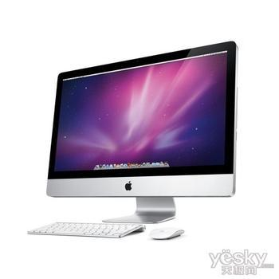
事件处理
openDoor()
绑定、捆绑
openLight ()
事件
<Button>
button.bind(“<Button-1>”, openPC)
openPC ()

Slide 20
Events

Slide 21
Event的属性

Slide 22
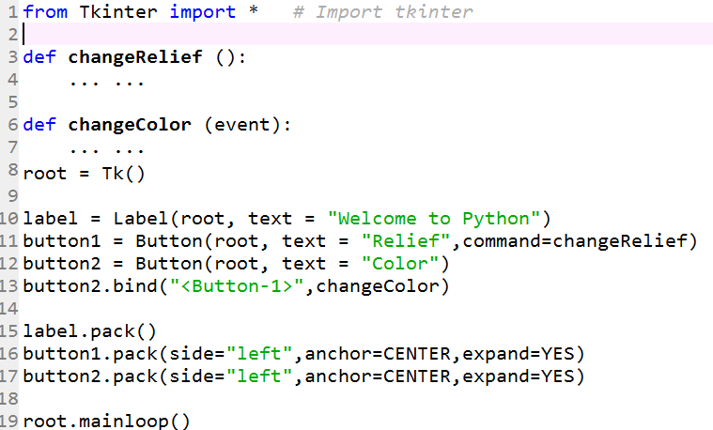
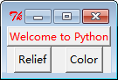
练习1：鼠标事件改变控件颜色和边界形式
具体代码参见ch14_3.py

Slide 23
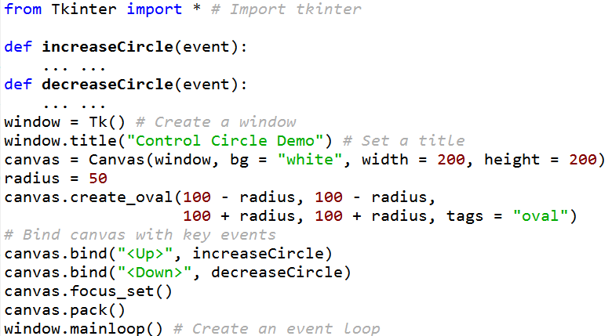
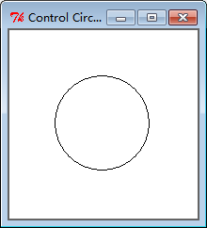
练习2：键盘改变图形大小
具体代码参见ch14_4.py

Slide 24
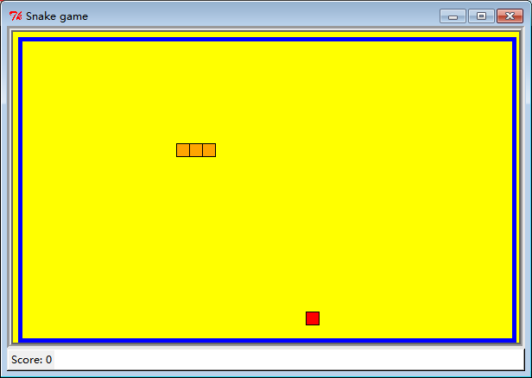
贪吃蛇游戏
游戏者按任意键进入游戏。游戏者用←、↓、→、↑键来控制蛇在游戏场景内运动，每吃到一个食物，游戏者得10分，分数累加结果会在计分板上显示；与此同时蛇身长出一节。当贪吃蛇的头部撞击到游戏场景边框或者蛇的身体时游戏结束，并显示游戏者最后得分

Slide 25
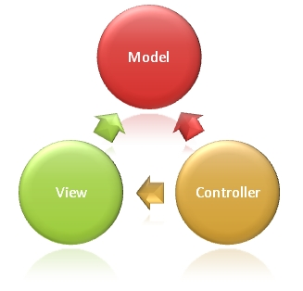
MVC模式
MVC是一个框架模式，它强制性的使应用程序的输入、处理和输出分开。使用MVC应用程序被分成三个核心部件：模型、视图、控制器。它们各自处理自己的任务。

Slide 26
贪吃蛇游戏的程序MVC设计
View
draw_Wall()
draw_Food()
draw_Snake()
show_Score()
Control
Model
play()
iseated()
isdead()
move()
gameover()
restart()
random_Food()
snake()
score()
具体代码参见ch14_5.py 需要自学类、对象等内容

Slide 27
Thank you

